Slide 1
Bahamas Nassau Digital Twin
기후 변화(해수면 상승 & 폭풍 해일) 대응 및 NbS 시각화 보고서

Slide 2
적용 데이터 및 외부 리소스
적용 데이터 | 출처/URL | 포맷 | 해상도 | 주기
지형 및 3D 건물 | Google Photorealistic | 3D Tiles | 초정밀 | 수시
수치표고모델(DEM) | ESA Copernicus DEM | COG (TIF) | 10m | 정기
위성 베이스맵 | ArcGIS World Imagery | XYZ Tile | 정밀 | 정기
맹그로브/파도 영역 | 자체 구축 (분석 영역) | GeoJSON | - | -

Slide 3
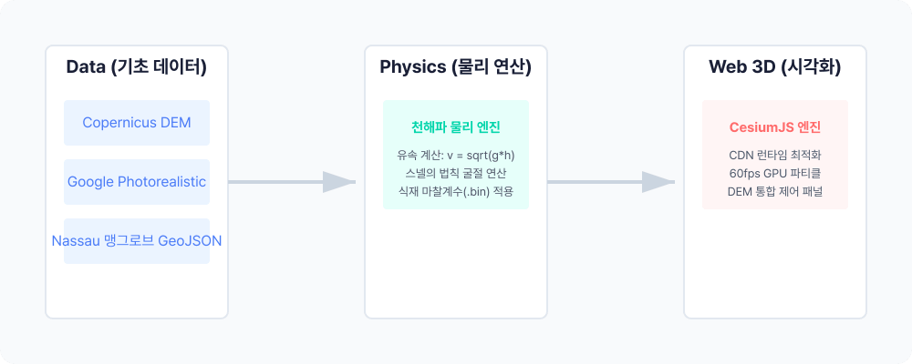
시스템 아키텍처 및 구현 기술

Slide 4
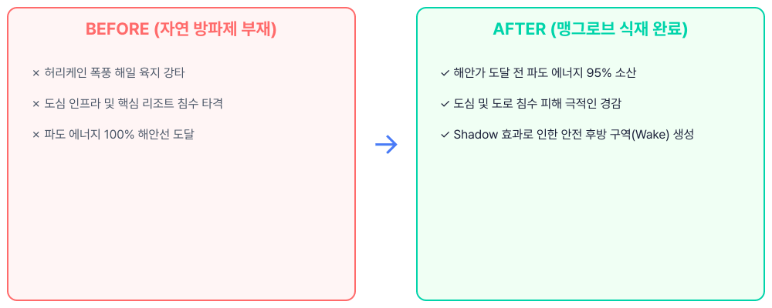
맹그로브 식재 (NbS) 기반 파도 에너지 효율 분석 비교

Slide 5
기대 효과 및 요약
정책 입안자 중심의 즉각적 의사결정 도우미
- 수치 데이터를 넘어서는 가시적 파도 소산 과정 확인 (3D GPU 렌더링) - 맹그로브 투자의 당위성 및 NbS 효과 극대화
고속 웹 3D 렌더링 및 경량화 모델
- CDN 기반 라이브러리 로드로 로딩 속도 최적화 및 배포 용량 절감 - 하위 디렉토리 호스팅(GitHub Pages) 대응 및 상대 경로 체계 구축

